Slide 1
مراحل نزول الوحي
د. هاله رجب

Slide 2
عناصر المحاضرة
نزوله دفعة واحدة
نزوله منجماً (مفرقاً)
كتابته بين يدي النبي صلى الله عليه وسلم
جمعه في عهد أبو بكر الصديق رضي الله عنه
نسخه في عهد عثمان بن عفان رضي الله عنه

Slide 4
1- نزول القرآن دفعة واحدة

Slide 5
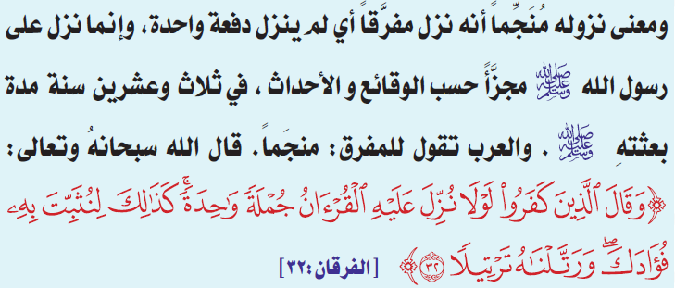
2- نزول القرآن منجماً (مفرقاً)

Slide 6
3- كتابة القرآن بين يدي النبي صلى الله عليه وسلم

Slide 7
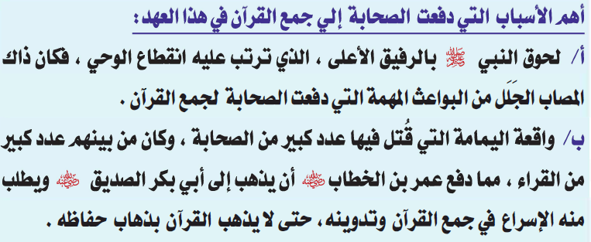
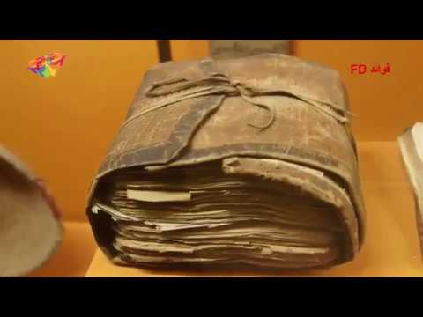
4- جمع القرآن في عهد أبو بكر الصديق رضي الله عنه

Slide 8
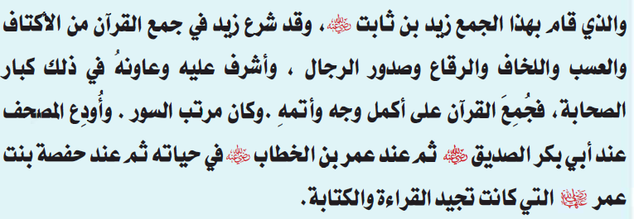
4- جمع القرآن في عهد أبو بكر الصديق رضي الله عنه

Slide 9
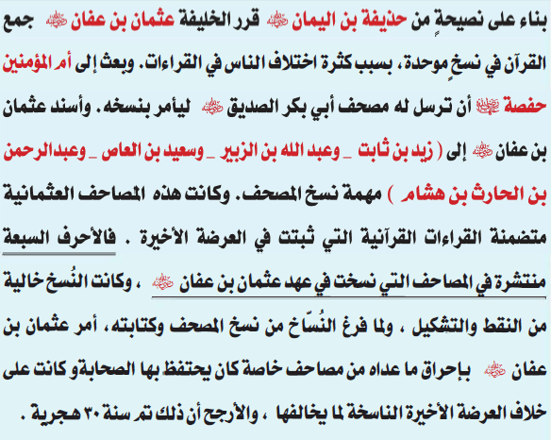
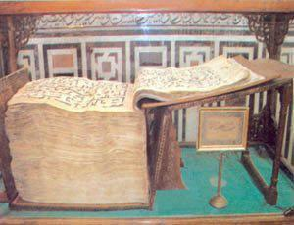
5- جمع القرآن في عهد عثمان بن عفان رضي الله عنه

Slide 10
والله من وراء القصد
وهو يهدي السبيل
Jazakom Allah Khairan

